Slide 1
Indicateurs ODD2.3.1 et 2.3.2
Préparation des données de l’EPA pour le calcul des ODD2.3
Formation des pays members d’AFRISTAT
08 au 10 Août 2022
Nongdo Eric KABORE, Statisticien
Consultant national (AFRISAT)

Slide 2
PLAN
Calcul de la superficie exploitée
Calcul de l’effectif du cheptel
Calcul du revenu agricole
Calcul du coefficient de pondération des exploitations
Agrégation des variables
Données finales

Slide 3
I. Calcul de la superficie
Sources concernées : cahier 2, cahier 4.3 et cahier 5.2
Cahier 2 : Mesure des superficies et pesée des carrés de rendement
- Base de niveau parcelle (sous-ménage)
- Superficie objectivement mesurée (GPS) en ha par procédure bien établie
- Toutes les parcelles du ménage sont couvertes.
Superficie de cultures pluviales (${SUP}_{pluv})$

Slide 4
I. Calcul de la superficie
Cahier 4.3 : Recensement des parcelles abandonnées
- Toutes les parcelles exploitées à l’année n-1 et abandonnées à l’année n sont recensées;
- Les principaux motifs d’abandon de chaque parcelle (dont la jachère) y sont indiqués.

Slide 5
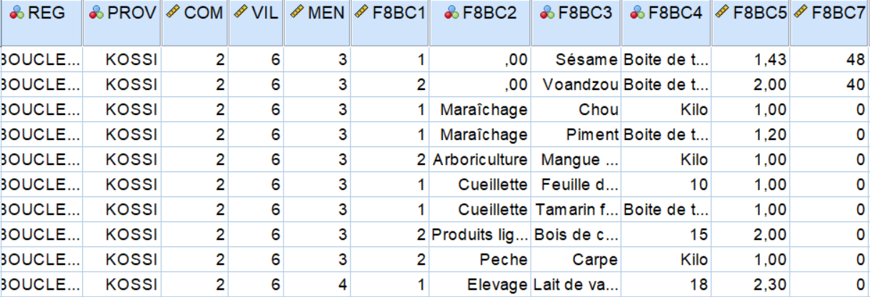
I. Calcul de la superficie
Cahier 5.2 : Utilisation de la production ASP
- Base de niveau individu-produit ;
- Les productions (F8BC7) y figurent par membre et par produit ;
- On intègre les rendements des cultures arboricoles (FT).

Slide 6
I. Calcul de la superficie
Calcul final
Superficie ($S_{plu}$) de cultures pluviales (C2)
- Agréger au niveau ménage
- $S_{plu}=\sum_{i=1}^{r}{s_{i} où s est la superficie de la parcelle et r le nombre de parcelle du ménage}$
Superficie ($S_{per})$de cultures permanentes (C5.2 et FT)
- Calcul de la variable superficie $S_{per}=\sum_{j=1}^{r}{\begin{aligned} \\ \frac{Q^{j}}{R^{j}}\end{aligned}}$
où $Q^{j}$est la quantité de production de la spéculation j et $R^{j}$ son rendement
- Agréger au niveau ménage
Superficie ($S_{jach}$) des parcelles mises en jachère à l’année n (C4.3 et C2)
- Agréger la superficie moyenne $\overline{s}$des parcelles du ménage (C2)
- Agréger le nombre $n^{∗}$des parcelles en jachère du ménages (C4.3)
- Déduire la superficie en jachère : $s_{i}=\overline{s}×n^{∗}$
- Agréger (somme) la superficie en jachère dans le ménage : $S_{jach}=\sum_{i=1}^{r}{s_{i} }$
$$S_{t}=S_{plu}+ S_{per}+S_{jach}$$

Slide 7
II. Calcul de la taille du cheptel
Sources concernées : cahier 1.6 (cheptel des ménages)
Cahier 1.6 : Cheptel des ménages
- Base de niveau Membre-Espèce (sous-ménage)
- Ressources et emplois (effectifs) collectés par espèce possédée au cours de l’année n
- Toutes les espèces animales domestiques sont concernées excepté celles de compagnie (chien, chat).
Intégrer les facteurs de conversion TLU

Slide 8
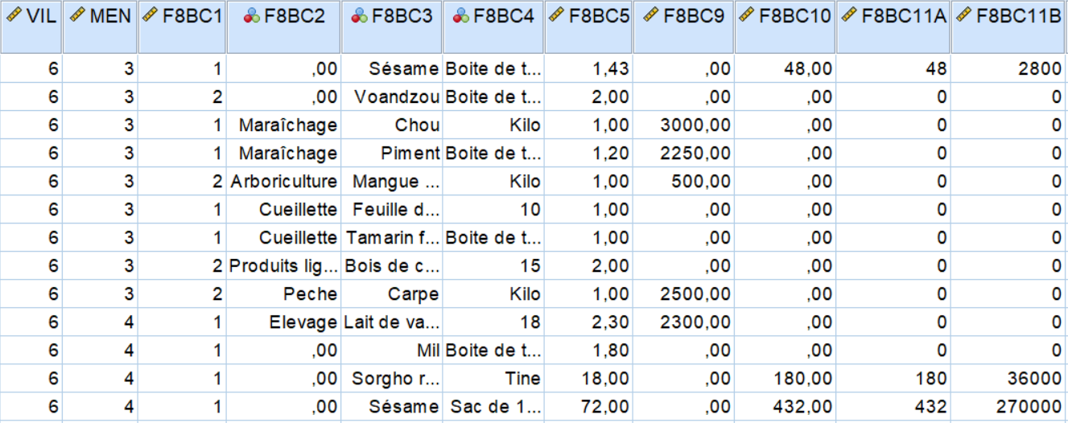
III. Calcul de la taille économique
Les base de l’EPA concernées : C1.6, C5
Production animale
Cahier 1.6 : Cheptel des ménages
- Déjà vu
Cahier 5.1&5.2 : Utilisation de la production ASP
- Base de niveau Membre-produit (sous-ménage)
- Ressources et emplois (effectifs) collectés par membre et par produit manipulé au cours de l’année n
- Tous les groupes de cultures sont concernées (cultures pluviales, maraichères, arboricoles, pêche, cueillette, chasse).

Slide 9
III. Calcul de la taille économique
Production végétale
Calcul du prix unitaire locale de vente et/ou d’achat par produit
- Quantité vendue : F8BC9
- Valeur des ventes : F8BC10
- PU = $\frac{Valeur (vente)}{Effectif (vendu)}$=F8BC11/F8BC10
- Imputation des PU manquants ou aberrants
Calcul de la valeur des productions
- VALEUR : ${Val}^{j}=Q_{j}×{PU}_{j}$
Avec $Q_{j}$ la quantité du produit j (du membre considéré) et ${PU}_{j}$ le prix unitaire du produit j dans la localité

Slide 10
IV. Calcul du coefficient de pondération
Les coefficients sont en général calculés à la fin de la collecte pour l’évaluation de la superficie ;
Les strates étant valables pour l’agriculture au sens large, les mêmes coefficients sont utilisés pour évaluer le cheptel et le revenu par ricochet;
NB : Ces coefficients sont ajustés après la fusion pour tenir compte des éventuelles pertes d’unités dues à la fusion.

Slide 11
V. Agrégation des variables au niveau exploitation
Les données sont ensuite agrégées au niveau exploitation
Superficie de cultures pluviales (C2)
- Agréger au niveau ménage
- $S_{plu}=\sum_{i=1}^{r}{s_{i} où s est la superficie de la parcelle et r le nombre de parcelle du ménage}$
Superficie de cultures permanentes (C5.2 et FT)
- Calcul de la variable superficie $S_{per}=\sum_{j=1}^{r}{\begin{aligned} \\ \frac{Q^{j}}{R^{j}}\end{aligned}}$
où $Q^{j}$est la quantité de production de la spéculation j et $R^{j}$ son rendement
- Agréger au niveau ménage
Superficie des parcelles mises en jachère à l’année n (C4.3 et C2)
- Agréger la superficie moyenne $\overline{s}$des parcelles du ménage (C2)
- Agréger le nombre $n^{∗}$des parcelles en jachère du ménages (C4.3)
- Déduire la superficie en jachère : $s_{i}=\overline{s}×n^{∗}$
- Agréger (somme) la superficie en jachère dans le ménage : $S_{jach}=\sum_{i=1}^{r}{s_{i} }$
$$S_{t}=S_{plu}+ S_{per}+S_{jach}$$

Slide 12
V. Agrégation des variables au niveau exploitation
Les données sont ensuite agrégées au niveau exploitation
Agrégation de l’effectif du cheptel en UBT au niveau ménage (somme)
- ${Eff}_{total}=\sum_{i=1}^{r}{{Eff}_{i}^{UBT}}$
Agrégation du coefficient de pondération (premier)
- ${Coef}_{men}=FIRST(Coef)$

Slide 13
V. Agrégation des variables au niveau exploitation
Les données sont ensuite agrégées au niveau exploitation
Agrégation (somme) du revenu au niveau ménage et par groupe de cultures
- REVENU(groupe) en PPA : ${Rev}^{j}=\sum_{i=1}^{r}{{Rev}_{i}^{j}}$
Avec ${Rev}^{j}$ le revenu issu du groupe de produits j et ${Rev}_{i}^{j}$ la valeur des produits du groupe j produite par le membre i du ménage.
- REVENU(groupe) en PPA : ${Rev}^{j}(PPA)=\frac{{Rev}^{j}}{Coef_PPA}$
- REVENU : ${Rev}_{chep}=\sum_{i=1}^{r}{{Rev}_{i}}$
Revenu agricole total
- Revenu (Cheptel) en PPA : ${Rev}^{j}=\sum_{i=1}^{r}{{Val}_{i}^{j}}$
- Revenu (PASP) en PPA : ${Rev}^{j}(PPA)=\frac{{Rev}^{j}}{Coef_PPA}$
- REVENU TOTAL = REVENU (Cheptel) + REVENU (PASP)

Slide 14
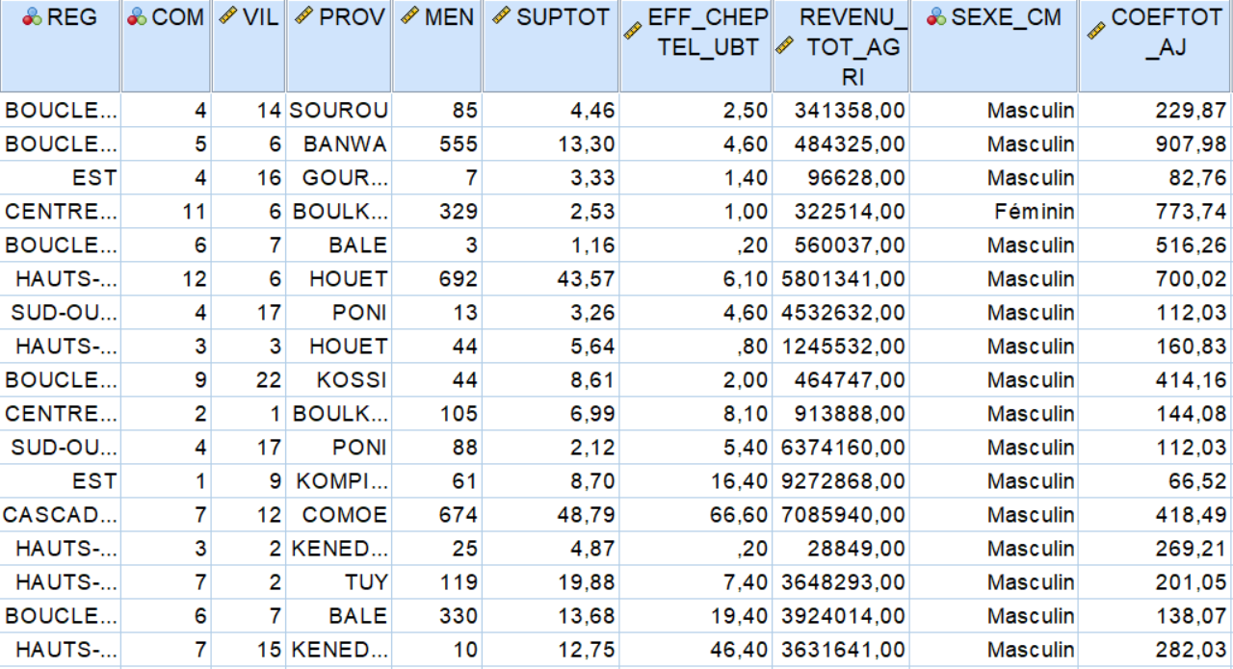
V. Données finales
L’agrégation conduit au format ci-après :

Slide 15
Merci

Slide 16
Indicateurs ODD2.3.1 et 2.3.2
Préparation des données de l’EPA pour le calcul des ODD2.3
Formation des pays members d’AFRISTAT
08 au 10 Août 2022
Nongdo Eric KABORE, Statisticien
Consultant national (AFRISAT)

